Slide 1
图像处理与深度学习
实践2：卷积神经网络
——CIFAR-10分类
北京林业大学
聂笑盈

Slide 2
CIFAR
CIFAR-10
10类标签
训练样本：50000；测试样本：10000
样本图像：32*32，RGB
CIFAR-100
包含100个类；
每类有600张图片，其中500张用于训练，100张用于测试；
这100个类分组成20个超类。
数据集大小：170MB
下载地址：http://www.cs.toronto.edu/~kriz/cifar.html
Notes:
图像类别均有明确标注。
可用于图像分类
CIFAR对于图像分类算法测试来说是一个非常不错的中小规模数据集，虽然用得人比以前少了很多，但仍然能用它做有趣的合理性测试。
The CIFAR-10 and CIFAR-100 are labeled subsets of the 80 million tiny images dataset. They were collected by Alex Krizhevsky, Vinod Nair, and Geoffrey Hinton.
This dataset is just like the CIFAR-10, except it has 100 classes containing 600 images each. There are 500 training images and 100 testing images per class. The 100 classes in the CIFAR-100 are grouped into 20 superclasses. Each image comes with a "fine" label (the class to which it belongs) and a "coarse" label (the superclass to which it belongs). Here is the list of classes in the CIFAR-100:
CIFAR-10是一个更接近普适物体的彩色图像数据集。CIFAR-10 是由Hinton 的学生Alex Krizhevsky 和Ilya Sutskever 整理的一个用于识别普适物体的小型数据集。一共包含10 个类别的RGB 彩色图片：飞机（ airplane ）、汽车（ automobile ）、鸟类（ bird ）、猫（ cat ）、鹿（ deer ）、狗（ dog ）、蛙类（ frog ）、马（ horse ）、船（ ship ）和卡车（ truck ）。
————————————————
版权声明：本文为CSDN博主「一个处女座的程序猿」的原创文章，遵循CC 4.0 BY-SA版权协议，转载请附上原文出处链接及本声明。
原文链接：https://blog.csdn.net/qq_41185868/article/details/82793025

Slide 3
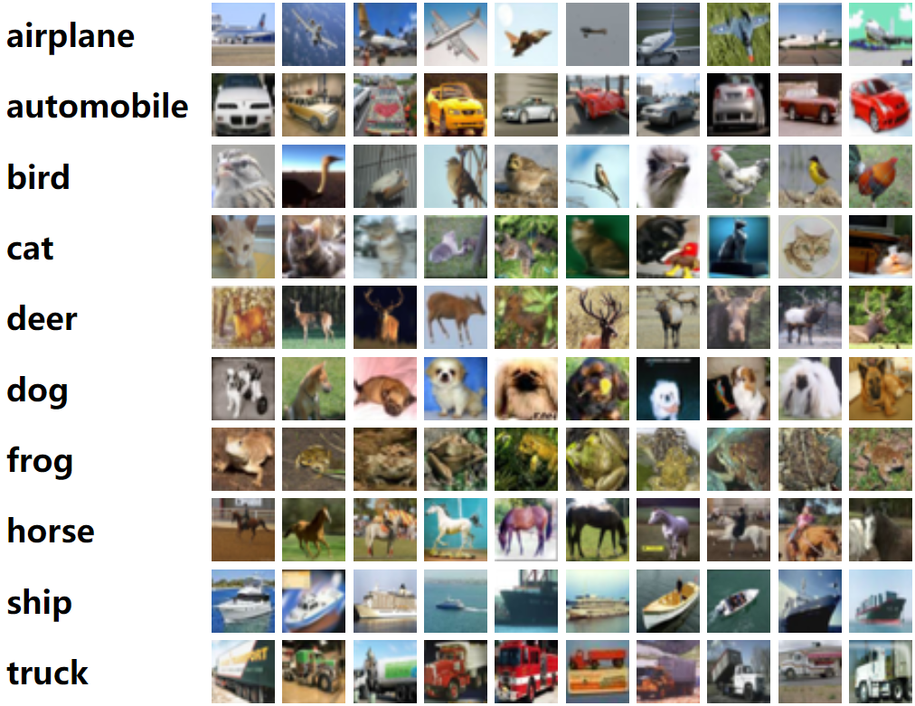
CIFAR-10
Notes:
图像类别均有明确标注。
可用于图像分类
CIFAR对于图像分类算法测试来说是一个非常不错的中小规模数据集，虽然用得人比以前少了很多，但仍然能用它做有趣的合理性测试。

Slide 4
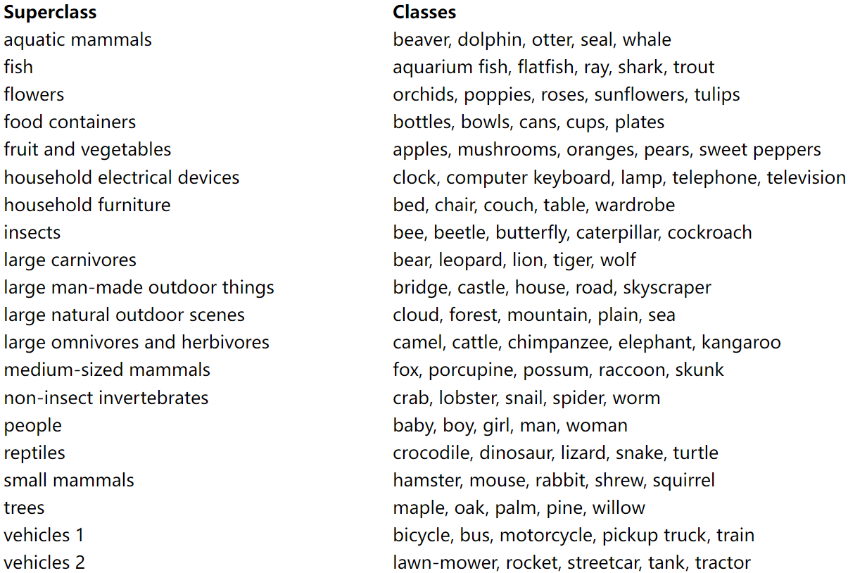
CIFAR-100
Notes:
CIFAR对于图像分类算法测试来说是一个非常不错的中小规模数据集，虽然用得人比以前少了很多，但仍然能用它做有趣的合理性测试。

Slide 5
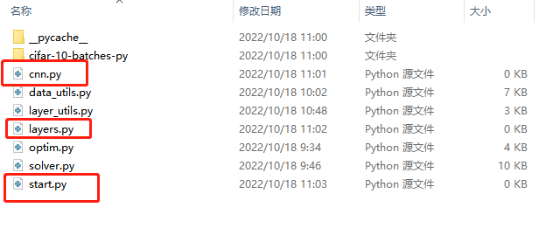
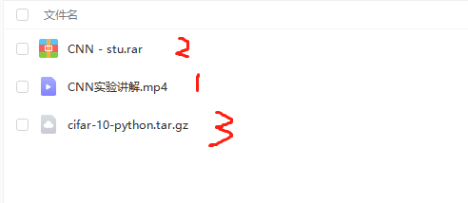
QQ资源
下载代码、代码讲解
解压后显示如图，红框内容是需要动手写的
解压后的文件夹放置的路径，不要带中文
Python3 对中文路径的支持不友好
3是数据集，我已经放到代码1中了
时间安排：
step1、根据实验讲解视频，学习实验课要写的代码思路，代码已附在ppt后一部分
step2、进行代码书写
step3、根据课件+实验讲解视频，进行代码理解
Notes:
图像类别均有明确标注。
可用于图像分类
CIFAR对于图像分类算法测试来说是一个非常不错的中小规模数据集，虽然用得人比以前少了很多，但仍然能用它做有趣的合理性测试。
The CIFAR-10 and CIFAR-100 are labeled subsets of the 80 million tiny images dataset. They were collected by Alex Krizhevsky, Vinod Nair, and Geoffrey Hinton.
This dataset is just like the CIFAR-10, except it has 100 classes containing 600 images each. There are 500 training images and 100 testing images per class. The 100 classes in the CIFAR-100 are grouped into 20 superclasses. Each image comes with a "fine" label (the class to which it belongs) and a "coarse" label (the superclass to which it belongs). Here is the list of classes in the CIFAR-100:
CIFAR-10是一个更接近普适物体的彩色图像数据集。CIFAR-10 是由Hinton 的学生Alex Krizhevsky 和Ilya Sutskever 整理的一个用于识别普适物体的小型数据集。一共包含10 个类别的RGB 彩色图片：飞机（ airplane ）、汽车（ automobile ）、鸟类（ bird ）、猫（ cat ）、鹿（ deer ）、狗（ dog ）、蛙类（ frog ）、马（ horse ）、船（ ship ）和卡车（ truck ）。
————————————————
版权声明：本文为CSDN博主「一个处女座的程序猿」的原创文章，遵循CC 4.0 BY-SA版权协议，转载请附上原文出处链接及本声明。
原文链接：https://blog.csdn.net/qq_41185868/article/details/82793025

Slide 6
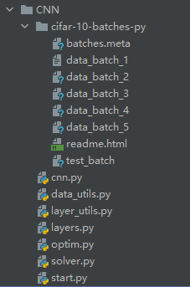
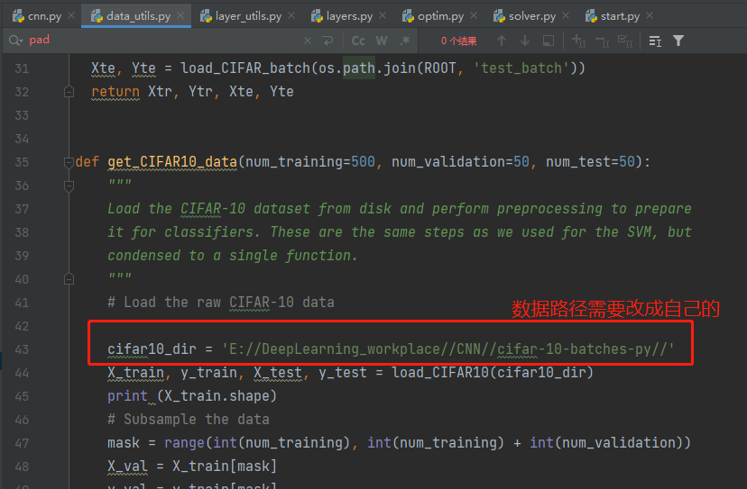
注意事项
数据文件，这关系到代码中读数据时的路径
Notes:
图像类别均有明确标注。
可用于图像分类
CIFAR对于图像分类算法测试来说是一个非常不错的中小规模数据集，虽然用得人比以前少了很多，但仍然能用它做有趣的合理性测试。
The CIFAR-10 and CIFAR-100 are labeled subsets of the 80 million tiny images dataset. They were collected by Alex Krizhevsky, Vinod Nair, and Geoffrey Hinton.
This dataset is just like the CIFAR-10, except it has 100 classes containing 600 images each. There are 500 training images and 100 testing images per class. The 100 classes in the CIFAR-100 are grouped into 20 superclasses. Each image comes with a "fine" label (the class to which it belongs) and a "coarse" label (the superclass to which it belongs). Here is the list of classes in the CIFAR-100:
CIFAR-10是一个更接近普适物体的彩色图像数据集。CIFAR-10 是由Hinton 的学生Alex Krizhevsky 和Ilya Sutskever 整理的一个用于识别普适物体的小型数据集。一共包含10 个类别的RGB 彩色图片：飞机（ airplane ）、汽车（ automobile ）、鸟类（ bird ）、猫（ cat ）、鹿（ deer ）、狗（ dog ）、蛙类（ frog ）、马（ horse ）、船（ ship ）和卡车（ truck ）。
————————————————
版权声明：本文为CSDN博主「一个处女座的程序猿」的原创文章，遵循CC 4.0 BY-SA版权协议，转载请附上原文出处链接及本声明。
原文链接：https://blog.csdn.net/qq_41185868/article/details/82793025

Slide 7
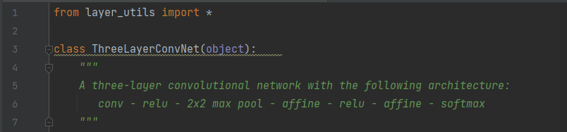
cnn.py
Notes:
图像类别均有明确标注。
可用于图像分类
CIFAR对于图像分类算法测试来说是一个非常不错的中小规模数据集，虽然用得人比以前少了很多，但仍然能用它做有趣的合理性测试。
The CIFAR-10 and CIFAR-100 are labeled subsets of the 80 million tiny images dataset. They were collected by Alex Krizhevsky, Vinod Nair, and Geoffrey Hinton.
This dataset is just like the CIFAR-10, except it has 100 classes containing 600 images each. There are 500 training images and 100 testing images per class. The 100 classes in the CIFAR-100 are grouped into 20 superclasses. Each image comes with a "fine" label (the class to which it belongs) and a "coarse" label (the superclass to which it belongs). Here is the list of classes in the CIFAR-100:
CIFAR-10是一个更接近普适物体的彩色图像数据集。CIFAR-10 是由Hinton 的学生Alex Krizhevsky 和Ilya Sutskever 整理的一个用于识别普适物体的小型数据集。一共包含10 个类别的RGB 彩色图片：飞机（ airplane ）、汽车（ automobile ）、鸟类（ bird ）、猫（ cat ）、鹿（ deer ）、狗（ dog ）、蛙类（ frog ）、马（ horse ）、船（ ship ）和卡车（ truck ）。
————————————————
版权声明：本文为CSDN博主「一个处女座的程序猿」的原创文章，遵循CC 4.0 BY-SA版权协议，转载请附上原文出处链接及本声明。
原文链接：https://blog.csdn.net/qq_41185868/article/details/82793025

Slide 8
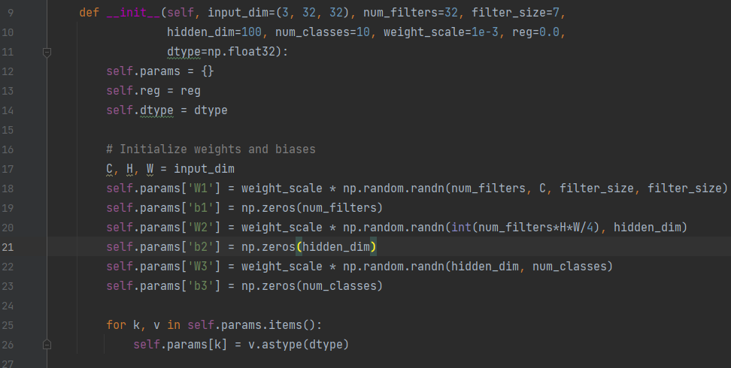
cnn.py
Notes:
图像类别均有明确标注。
可用于图像分类
CIFAR对于图像分类算法测试来说是一个非常不错的中小规模数据集，虽然用得人比以前少了很多，但仍然能用它做有趣的合理性测试。
The CIFAR-10 and CIFAR-100 are labeled subsets of the 80 million tiny images dataset. They were collected by Alex Krizhevsky, Vinod Nair, and Geoffrey Hinton.
This dataset is just like the CIFAR-10, except it has 100 classes containing 600 images each. There are 500 training images and 100 testing images per class. The 100 classes in the CIFAR-100 are grouped into 20 superclasses. Each image comes with a "fine" label (the class to which it belongs) and a "coarse" label (the superclass to which it belongs). Here is the list of classes in the CIFAR-100:
CIFAR-10是一个更接近普适物体的彩色图像数据集。CIFAR-10 是由Hinton 的学生Alex Krizhevsky 和Ilya Sutskever 整理的一个用于识别普适物体的小型数据集。一共包含10 个类别的RGB 彩色图片：飞机（ airplane ）、汽车（ automobile ）、鸟类（ bird ）、猫（ cat ）、鹿（ deer ）、狗（ dog ）、蛙类（ frog ）、马（ horse ）、船（ ship ）和卡车（ truck ）。
————————————————
版权声明：本文为CSDN博主「一个处女座的程序猿」的原创文章，遵循CC 4.0 BY-SA版权协议，转载请附上原文出处链接及本声明。
原文链接：https://blog.csdn.net/qq_41185868/article/details/82793025

Slide 9
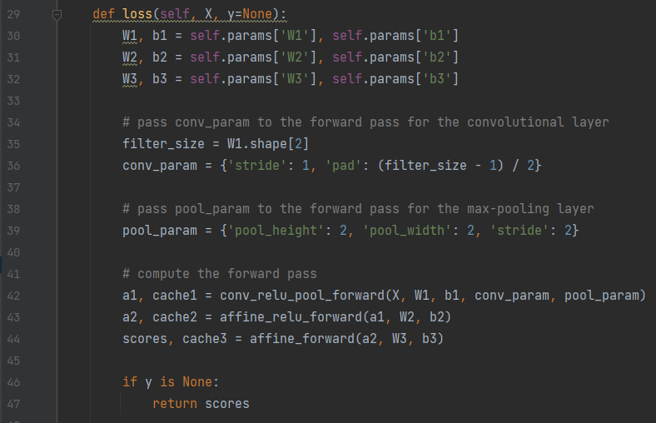
cnn.py
Notes:
图像类别均有明确标注。
可用于图像分类
CIFAR对于图像分类算法测试来说是一个非常不错的中小规模数据集，虽然用得人比以前少了很多，但仍然能用它做有趣的合理性测试。
The CIFAR-10 and CIFAR-100 are labeled subsets of the 80 million tiny images dataset. They were collected by Alex Krizhevsky, Vinod Nair, and Geoffrey Hinton.
This dataset is just like the CIFAR-10, except it has 100 classes containing 600 images each. There are 500 training images and 100 testing images per class. The 100 classes in the CIFAR-100 are grouped into 20 superclasses. Each image comes with a "fine" label (the class to which it belongs) and a "coarse" label (the superclass to which it belongs). Here is the list of classes in the CIFAR-100:
CIFAR-10是一个更接近普适物体的彩色图像数据集。CIFAR-10 是由Hinton 的学生Alex Krizhevsky 和Ilya Sutskever 整理的一个用于识别普适物体的小型数据集。一共包含10 个类别的RGB 彩色图片：飞机（ airplane ）、汽车（ automobile ）、鸟类（ bird ）、猫（ cat ）、鹿（ deer ）、狗（ dog ）、蛙类（ frog ）、马（ horse ）、船（ ship ）和卡车（ truck ）。
————————————————
版权声明：本文为CSDN博主「一个处女座的程序猿」的原创文章，遵循CC 4.0 BY-SA版权协议，转载请附上原文出处链接及本声明。
原文链接：https://blog.csdn.net/qq_41185868/article/details/82793025

Slide 10
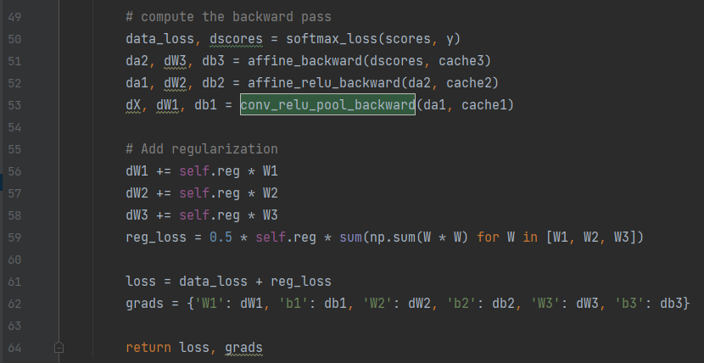
cnn.py
Notes:
图像类别均有明确标注。
可用于图像分类
CIFAR对于图像分类算法测试来说是一个非常不错的中小规模数据集，虽然用得人比以前少了很多，但仍然能用它做有趣的合理性测试。
The CIFAR-10 and CIFAR-100 are labeled subsets of the 80 million tiny images dataset. They were collected by Alex Krizhevsky, Vinod Nair, and Geoffrey Hinton.
This dataset is just like the CIFAR-10, except it has 100 classes containing 600 images each. There are 500 training images and 100 testing images per class. The 100 classes in the CIFAR-100 are grouped into 20 superclasses. Each image comes with a "fine" label (the class to which it belongs) and a "coarse" label (the superclass to which it belongs). Here is the list of classes in the CIFAR-100:
CIFAR-10是一个更接近普适物体的彩色图像数据集。CIFAR-10 是由Hinton 的学生Alex Krizhevsky 和Ilya Sutskever 整理的一个用于识别普适物体的小型数据集。一共包含10 个类别的RGB 彩色图片：飞机（ airplane ）、汽车（ automobile ）、鸟类（ bird ）、猫（ cat ）、鹿（ deer ）、狗（ dog ）、蛙类（ frog ）、马（ horse ）、船（ ship ）和卡车（ truck ）。
————————————————
版权声明：本文为CSDN博主「一个处女座的程序猿」的原创文章，遵循CC 4.0 BY-SA版权协议，转载请附上原文出处链接及本声明。
原文链接：https://blog.csdn.net/qq_41185868/article/details/82793025

Slide 11
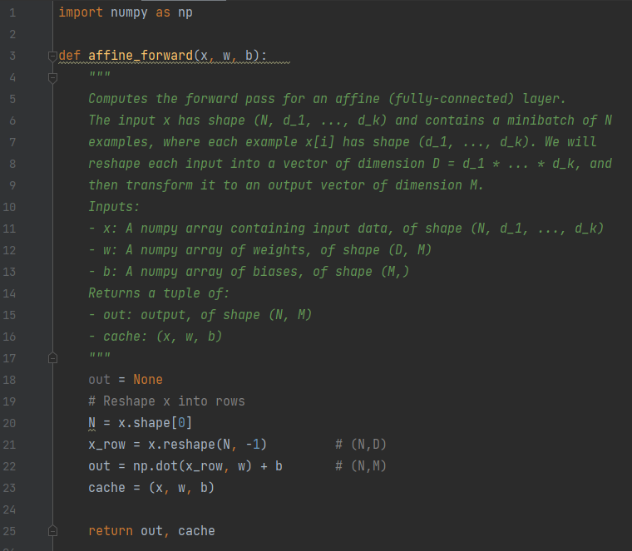
layers.py
Notes:
图像类别均有明确标注。
可用于图像分类
CIFAR对于图像分类算法测试来说是一个非常不错的中小规模数据集，虽然用得人比以前少了很多，但仍然能用它做有趣的合理性测试。
The CIFAR-10 and CIFAR-100 are labeled subsets of the 80 million tiny images dataset. They were collected by Alex Krizhevsky, Vinod Nair, and Geoffrey Hinton.
This dataset is just like the CIFAR-10, except it has 100 classes containing 600 images each. There are 500 training images and 100 testing images per class. The 100 classes in the CIFAR-100 are grouped into 20 superclasses. Each image comes with a "fine" label (the class to which it belongs) and a "coarse" label (the superclass to which it belongs). Here is the list of classes in the CIFAR-100:
CIFAR-10是一个更接近普适物体的彩色图像数据集。CIFAR-10 是由Hinton 的学生Alex Krizhevsky 和Ilya Sutskever 整理的一个用于识别普适物体的小型数据集。一共包含10 个类别的RGB 彩色图片：飞机（ airplane ）、汽车（ automobile ）、鸟类（ bird ）、猫（ cat ）、鹿（ deer ）、狗（ dog ）、蛙类（ frog ）、马（ horse ）、船（ ship ）和卡车（ truck ）。
————————————————
版权声明：本文为CSDN博主「一个处女座的程序猿」的原创文章，遵循CC 4.0 BY-SA版权协议，转载请附上原文出处链接及本声明。
原文链接：https://blog.csdn.net/qq_41185868/article/details/82793025

Slide 12
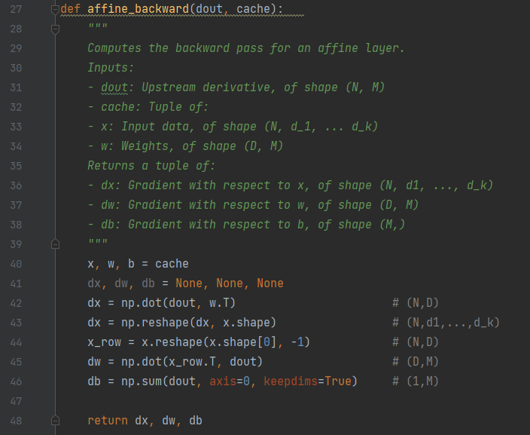
layers.py
Notes:
图像类别均有明确标注。
可用于图像分类
CIFAR对于图像分类算法测试来说是一个非常不错的中小规模数据集，虽然用得人比以前少了很多，但仍然能用它做有趣的合理性测试。
The CIFAR-10 and CIFAR-100 are labeled subsets of the 80 million tiny images dataset. They were collected by Alex Krizhevsky, Vinod Nair, and Geoffrey Hinton.
This dataset is just like the CIFAR-10, except it has 100 classes containing 600 images each. There are 500 training images and 100 testing images per class. The 100 classes in the CIFAR-100 are grouped into 20 superclasses. Each image comes with a "fine" label (the class to which it belongs) and a "coarse" label (the superclass to which it belongs). Here is the list of classes in the CIFAR-100:
CIFAR-10是一个更接近普适物体的彩色图像数据集。CIFAR-10 是由Hinton 的学生Alex Krizhevsky 和Ilya Sutskever 整理的一个用于识别普适物体的小型数据集。一共包含10 个类别的RGB 彩色图片：飞机（ airplane ）、汽车（ automobile ）、鸟类（ bird ）、猫（ cat ）、鹿（ deer ）、狗（ dog ）、蛙类（ frog ）、马（ horse ）、船（ ship ）和卡车（ truck ）。
————————————————
版权声明：本文为CSDN博主「一个处女座的程序猿」的原创文章，遵循CC 4.0 BY-SA版权协议，转载请附上原文出处链接及本声明。
原文链接：https://blog.csdn.net/qq_41185868/article/details/82793025

Slide 13
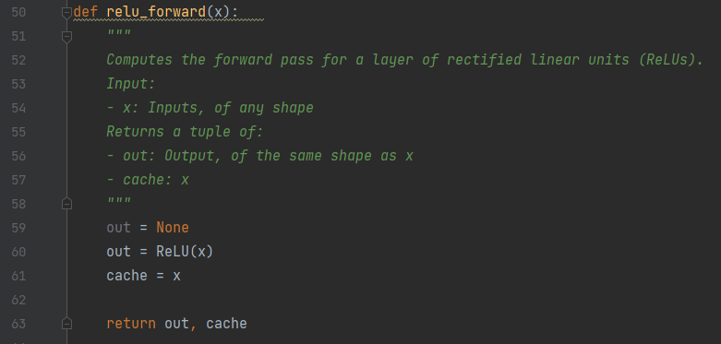
layers.py
Notes:
图像类别均有明确标注。
可用于图像分类
CIFAR对于图像分类算法测试来说是一个非常不错的中小规模数据集，虽然用得人比以前少了很多，但仍然能用它做有趣的合理性测试。
The CIFAR-10 and CIFAR-100 are labeled subsets of the 80 million tiny images dataset. They were collected by Alex Krizhevsky, Vinod Nair, and Geoffrey Hinton.
This dataset is just like the CIFAR-10, except it has 100 classes containing 600 images each. There are 500 training images and 100 testing images per class. The 100 classes in the CIFAR-100 are grouped into 20 superclasses. Each image comes with a "fine" label (the class to which it belongs) and a "coarse" label (the superclass to which it belongs). Here is the list of classes in the CIFAR-100:
CIFAR-10是一个更接近普适物体的彩色图像数据集。CIFAR-10 是由Hinton 的学生Alex Krizhevsky 和Ilya Sutskever 整理的一个用于识别普适物体的小型数据集。一共包含10 个类别的RGB 彩色图片：飞机（ airplane ）、汽车（ automobile ）、鸟类（ bird ）、猫（ cat ）、鹿（ deer ）、狗（ dog ）、蛙类（ frog ）、马（ horse ）、船（ ship ）和卡车（ truck ）。
————————————————
版权声明：本文为CSDN博主「一个处女座的程序猿」的原创文章，遵循CC 4.0 BY-SA版权协议，转载请附上原文出处链接及本声明。
原文链接：https://blog.csdn.net/qq_41185868/article/details/82793025

Slide 14
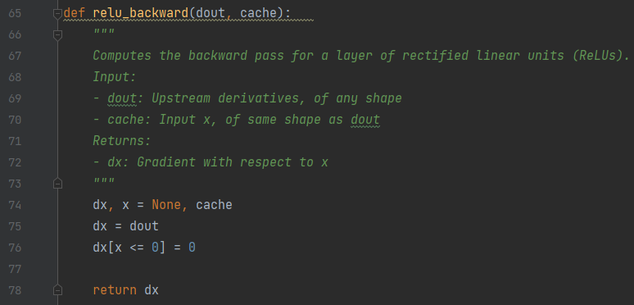
layers.py
Notes:
图像类别均有明确标注。
可用于图像分类
CIFAR对于图像分类算法测试来说是一个非常不错的中小规模数据集，虽然用得人比以前少了很多，但仍然能用它做有趣的合理性测试。
The CIFAR-10 and CIFAR-100 are labeled subsets of the 80 million tiny images dataset. They were collected by Alex Krizhevsky, Vinod Nair, and Geoffrey Hinton.
This dataset is just like the CIFAR-10, except it has 100 classes containing 600 images each. There are 500 training images and 100 testing images per class. The 100 classes in the CIFAR-100 are grouped into 20 superclasses. Each image comes with a "fine" label (the class to which it belongs) and a "coarse" label (the superclass to which it belongs). Here is the list of classes in the CIFAR-100:
CIFAR-10是一个更接近普适物体的彩色图像数据集。CIFAR-10 是由Hinton 的学生Alex Krizhevsky 和Ilya Sutskever 整理的一个用于识别普适物体的小型数据集。一共包含10 个类别的RGB 彩色图片：飞机（ airplane ）、汽车（ automobile ）、鸟类（ bird ）、猫（ cat ）、鹿（ deer ）、狗（ dog ）、蛙类（ frog ）、马（ horse ）、船（ ship ）和卡车（ truck ）。
————————————————
版权声明：本文为CSDN博主「一个处女座的程序猿」的原创文章，遵循CC 4.0 BY-SA版权协议，转载请附上原文出处链接及本声明。
原文链接：https://blog.csdn.net/qq_41185868/article/details/82793025

Slide 15
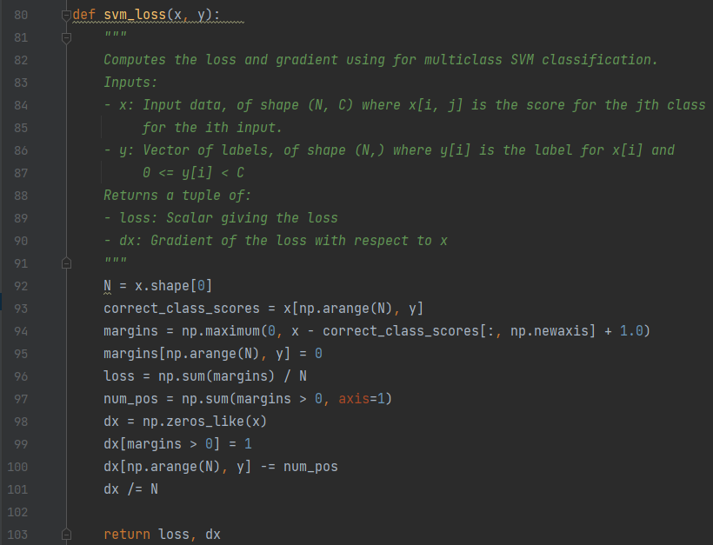
layers.py
Notes:
图像类别均有明确标注。
可用于图像分类
CIFAR对于图像分类算法测试来说是一个非常不错的中小规模数据集，虽然用得人比以前少了很多，但仍然能用它做有趣的合理性测试。
The CIFAR-10 and CIFAR-100 are labeled subsets of the 80 million tiny images dataset. They were collected by Alex Krizhevsky, Vinod Nair, and Geoffrey Hinton.
This dataset is just like the CIFAR-10, except it has 100 classes containing 600 images each. There are 500 training images and 100 testing images per class. The 100 classes in the CIFAR-100 are grouped into 20 superclasses. Each image comes with a "fine" label (the class to which it belongs) and a "coarse" label (the superclass to which it belongs). Here is the list of classes in the CIFAR-100:
CIFAR-10是一个更接近普适物体的彩色图像数据集。CIFAR-10 是由Hinton 的学生Alex Krizhevsky 和Ilya Sutskever 整理的一个用于识别普适物体的小型数据集。一共包含10 个类别的RGB 彩色图片：飞机（ airplane ）、汽车（ automobile ）、鸟类（ bird ）、猫（ cat ）、鹿（ deer ）、狗（ dog ）、蛙类（ frog ）、马（ horse ）、船（ ship ）和卡车（ truck ）。
————————————————
版权声明：本文为CSDN博主「一个处女座的程序猿」的原创文章，遵循CC 4.0 BY-SA版权协议，转载请附上原文出处链接及本声明。
原文链接：https://blog.csdn.net/qq_41185868/article/details/82793025

Slide 16
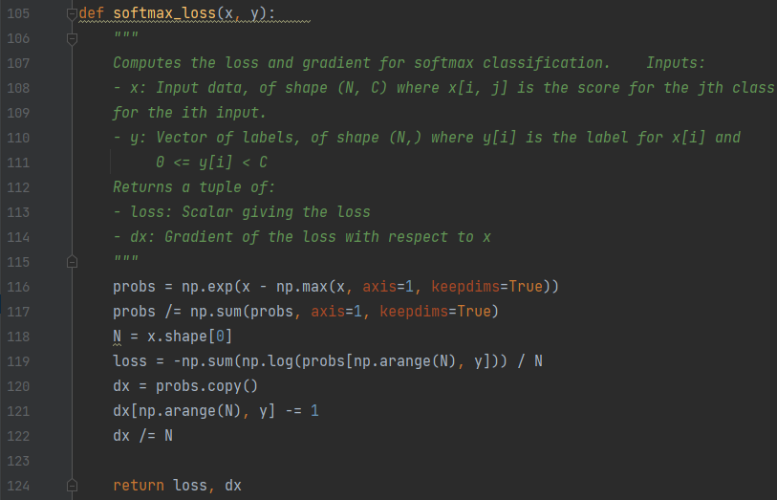
layers.py
Notes:
图像类别均有明确标注。
可用于图像分类
CIFAR对于图像分类算法测试来说是一个非常不错的中小规模数据集，虽然用得人比以前少了很多，但仍然能用它做有趣的合理性测试。
The CIFAR-10 and CIFAR-100 are labeled subsets of the 80 million tiny images dataset. They were collected by Alex Krizhevsky, Vinod Nair, and Geoffrey Hinton.
This dataset is just like the CIFAR-10, except it has 100 classes containing 600 images each. There are 500 training images and 100 testing images per class. The 100 classes in the CIFAR-100 are grouped into 20 superclasses. Each image comes with a "fine" label (the class to which it belongs) and a "coarse" label (the superclass to which it belongs). Here is the list of classes in the CIFAR-100:
CIFAR-10是一个更接近普适物体的彩色图像数据集。CIFAR-10 是由Hinton 的学生Alex Krizhevsky 和Ilya Sutskever 整理的一个用于识别普适物体的小型数据集。一共包含10 个类别的RGB 彩色图片：飞机（ airplane ）、汽车（ automobile ）、鸟类（ bird ）、猫（ cat ）、鹿（ deer ）、狗（ dog ）、蛙类（ frog ）、马（ horse ）、船（ ship ）和卡车（ truck ）。
————————————————
版权声明：本文为CSDN博主「一个处女座的程序猿」的原创文章，遵循CC 4.0 BY-SA版权协议，转载请附上原文出处链接及本声明。
原文链接：https://blog.csdn.net/qq_41185868/article/details/82793025

Slide 17
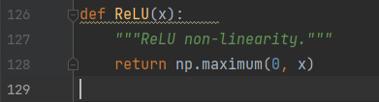
layers.py
Notes:
图像类别均有明确标注。
可用于图像分类
CIFAR对于图像分类算法测试来说是一个非常不错的中小规模数据集，虽然用得人比以前少了很多，但仍然能用它做有趣的合理性测试。
The CIFAR-10 and CIFAR-100 are labeled subsets of the 80 million tiny images dataset. They were collected by Alex Krizhevsky, Vinod Nair, and Geoffrey Hinton.
This dataset is just like the CIFAR-10, except it has 100 classes containing 600 images each. There are 500 training images and 100 testing images per class. The 100 classes in the CIFAR-100 are grouped into 20 superclasses. Each image comes with a "fine" label (the class to which it belongs) and a "coarse" label (the superclass to which it belongs). Here is the list of classes in the CIFAR-100:
CIFAR-10是一个更接近普适物体的彩色图像数据集。CIFAR-10 是由Hinton 的学生Alex Krizhevsky 和Ilya Sutskever 整理的一个用于识别普适物体的小型数据集。一共包含10 个类别的RGB 彩色图片：飞机（ airplane ）、汽车（ automobile ）、鸟类（ bird ）、猫（ cat ）、鹿（ deer ）、狗（ dog ）、蛙类（ frog ）、马（ horse ）、船（ ship ）和卡车（ truck ）。
————————————————
版权声明：本文为CSDN博主「一个处女座的程序猿」的原创文章，遵循CC 4.0 BY-SA版权协议，转载请附上原文出处链接及本声明。
原文链接：https://blog.csdn.net/qq_41185868/article/details/82793025

Slide 18
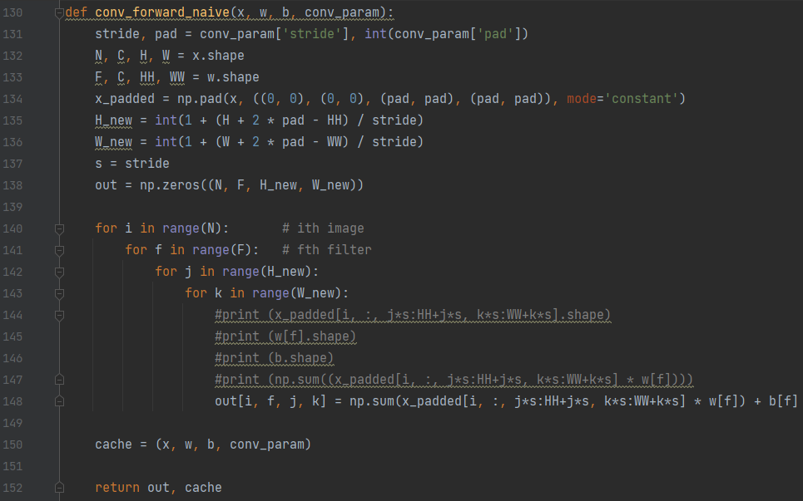
layers.py
Notes:
图像类别均有明确标注。
可用于图像分类
CIFAR对于图像分类算法测试来说是一个非常不错的中小规模数据集，虽然用得人比以前少了很多，但仍然能用它做有趣的合理性测试。
The CIFAR-10 and CIFAR-100 are labeled subsets of the 80 million tiny images dataset. They were collected by Alex Krizhevsky, Vinod Nair, and Geoffrey Hinton.
This dataset is just like the CIFAR-10, except it has 100 classes containing 600 images each. There are 500 training images and 100 testing images per class. The 100 classes in the CIFAR-100 are grouped into 20 superclasses. Each image comes with a "fine" label (the class to which it belongs) and a "coarse" label (the superclass to which it belongs). Here is the list of classes in the CIFAR-100:
CIFAR-10是一个更接近普适物体的彩色图像数据集。CIFAR-10 是由Hinton 的学生Alex Krizhevsky 和Ilya Sutskever 整理的一个用于识别普适物体的小型数据集。一共包含10 个类别的RGB 彩色图片：飞机（ airplane ）、汽车（ automobile ）、鸟类（ bird ）、猫（ cat ）、鹿（ deer ）、狗（ dog ）、蛙类（ frog ）、马（ horse ）、船（ ship ）和卡车（ truck ）。
————————————————
版权声明：本文为CSDN博主「一个处女座的程序猿」的原创文章，遵循CC 4.0 BY-SA版权协议，转载请附上原文出处链接及本声明。
原文链接：https://blog.csdn.net/qq_41185868/article/details/82793025

Slide 19
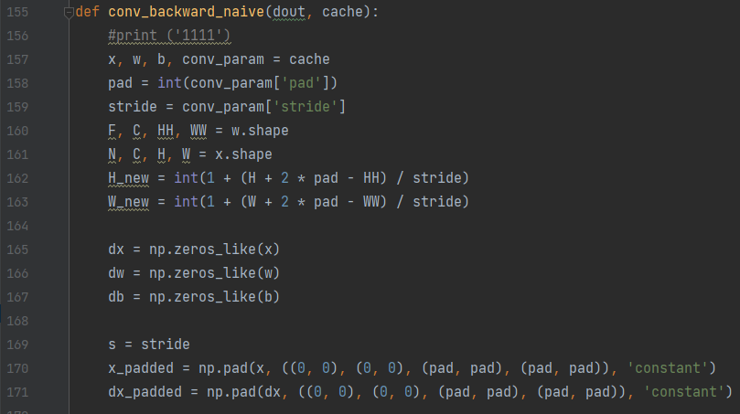
layers.py
Notes:
图像类别均有明确标注。
可用于图像分类
CIFAR对于图像分类算法测试来说是一个非常不错的中小规模数据集，虽然用得人比以前少了很多，但仍然能用它做有趣的合理性测试。
The CIFAR-10 and CIFAR-100 are labeled subsets of the 80 million tiny images dataset. They were collected by Alex Krizhevsky, Vinod Nair, and Geoffrey Hinton.
This dataset is just like the CIFAR-10, except it has 100 classes containing 600 images each. There are 500 training images and 100 testing images per class. The 100 classes in the CIFAR-100 are grouped into 20 superclasses. Each image comes with a "fine" label (the class to which it belongs) and a "coarse" label (the superclass to which it belongs). Here is the list of classes in the CIFAR-100:
CIFAR-10是一个更接近普适物体的彩色图像数据集。CIFAR-10 是由Hinton 的学生Alex Krizhevsky 和Ilya Sutskever 整理的一个用于识别普适物体的小型数据集。一共包含10 个类别的RGB 彩色图片：飞机（ airplane ）、汽车（ automobile ）、鸟类（ bird ）、猫（ cat ）、鹿（ deer ）、狗（ dog ）、蛙类（ frog ）、马（ horse ）、船（ ship ）和卡车（ truck ）。
————————————————
版权声明：本文为CSDN博主「一个处女座的程序猿」的原创文章，遵循CC 4.0 BY-SA版权协议，转载请附上原文出处链接及本声明。
原文链接：https://blog.csdn.net/qq_41185868/article/details/82793025

Slide 20
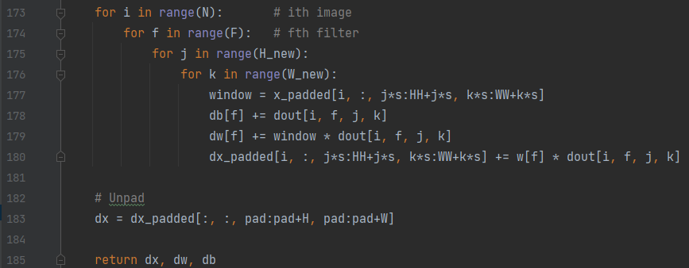
layers.py
Notes:
图像类别均有明确标注。
可用于图像分类
CIFAR对于图像分类算法测试来说是一个非常不错的中小规模数据集，虽然用得人比以前少了很多，但仍然能用它做有趣的合理性测试。
The CIFAR-10 and CIFAR-100 are labeled subsets of the 80 million tiny images dataset. They were collected by Alex Krizhevsky, Vinod Nair, and Geoffrey Hinton.
This dataset is just like the CIFAR-10, except it has 100 classes containing 600 images each. There are 500 training images and 100 testing images per class. The 100 classes in the CIFAR-100 are grouped into 20 superclasses. Each image comes with a "fine" label (the class to which it belongs) and a "coarse" label (the superclass to which it belongs). Here is the list of classes in the CIFAR-100:
CIFAR-10是一个更接近普适物体的彩色图像数据集。CIFAR-10 是由Hinton 的学生Alex Krizhevsky 和Ilya Sutskever 整理的一个用于识别普适物体的小型数据集。一共包含10 个类别的RGB 彩色图片：飞机（ airplane ）、汽车（ automobile ）、鸟类（ bird ）、猫（ cat ）、鹿（ deer ）、狗（ dog ）、蛙类（ frog ）、马（ horse ）、船（ ship ）和卡车（ truck ）。
————————————————
版权声明：本文为CSDN博主「一个处女座的程序猿」的原创文章，遵循CC 4.0 BY-SA版权协议，转载请附上原文出处链接及本声明。
原文链接：https://blog.csdn.net/qq_41185868/article/details/82793025

Slide 21
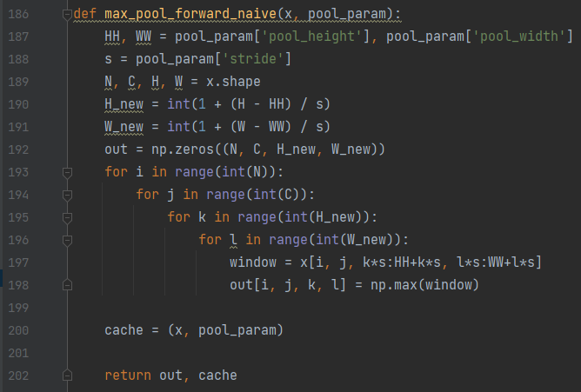
layers.py
Notes:
图像类别均有明确标注。
可用于图像分类
CIFAR对于图像分类算法测试来说是一个非常不错的中小规模数据集，虽然用得人比以前少了很多，但仍然能用它做有趣的合理性测试。
The CIFAR-10 and CIFAR-100 are labeled subsets of the 80 million tiny images dataset. They were collected by Alex Krizhevsky, Vinod Nair, and Geoffrey Hinton.
This dataset is just like the CIFAR-10, except it has 100 classes containing 600 images each. There are 500 training images and 100 testing images per class. The 100 classes in the CIFAR-100 are grouped into 20 superclasses. Each image comes with a "fine" label (the class to which it belongs) and a "coarse" label (the superclass to which it belongs). Here is the list of classes in the CIFAR-100:
CIFAR-10是一个更接近普适物体的彩色图像数据集。CIFAR-10 是由Hinton 的学生Alex Krizhevsky 和Ilya Sutskever 整理的一个用于识别普适物体的小型数据集。一共包含10 个类别的RGB 彩色图片：飞机（ airplane ）、汽车（ automobile ）、鸟类（ bird ）、猫（ cat ）、鹿（ deer ）、狗（ dog ）、蛙类（ frog ）、马（ horse ）、船（ ship ）和卡车（ truck ）。
————————————————
版权声明：本文为CSDN博主「一个处女座的程序猿」的原创文章，遵循CC 4.0 BY-SA版权协议，转载请附上原文出处链接及本声明。
原文链接：https://blog.csdn.net/qq_41185868/article/details/82793025

Slide 22
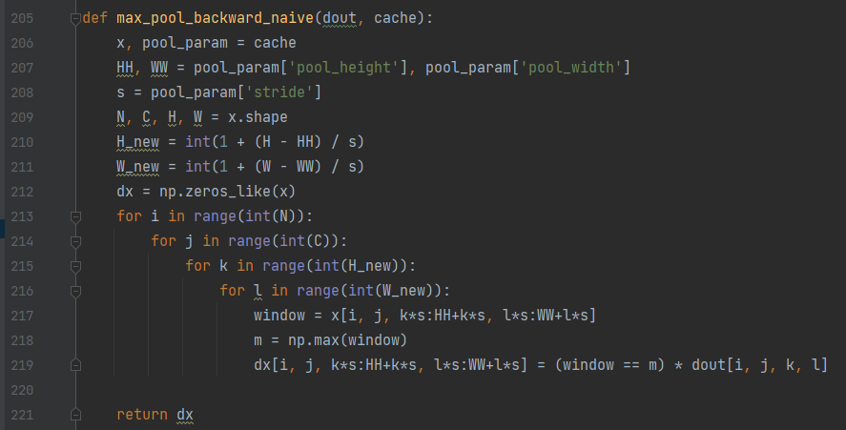
layers.py
Notes:
图像类别均有明确标注。
可用于图像分类
CIFAR对于图像分类算法测试来说是一个非常不错的中小规模数据集，虽然用得人比以前少了很多，但仍然能用它做有趣的合理性测试。
The CIFAR-10 and CIFAR-100 are labeled subsets of the 80 million tiny images dataset. They were collected by Alex Krizhevsky, Vinod Nair, and Geoffrey Hinton.
This dataset is just like the CIFAR-10, except it has 100 classes containing 600 images each. There are 500 training images and 100 testing images per class. The 100 classes in the CIFAR-100 are grouped into 20 superclasses. Each image comes with a "fine" label (the class to which it belongs) and a "coarse" label (the superclass to which it belongs). Here is the list of classes in the CIFAR-100:
CIFAR-10是一个更接近普适物体的彩色图像数据集。CIFAR-10 是由Hinton 的学生Alex Krizhevsky 和Ilya Sutskever 整理的一个用于识别普适物体的小型数据集。一共包含10 个类别的RGB 彩色图片：飞机（ airplane ）、汽车（ automobile ）、鸟类（ bird ）、猫（ cat ）、鹿（ deer ）、狗（ dog ）、蛙类（ frog ）、马（ horse ）、船（ ship ）和卡车（ truck ）。
————————————————
版权声明：本文为CSDN博主「一个处女座的程序猿」的原创文章，遵循CC 4.0 BY-SA版权协议，转载请附上原文出处链接及本声明。
原文链接：https://blog.csdn.net/qq_41185868/article/details/82793025

Slide 23
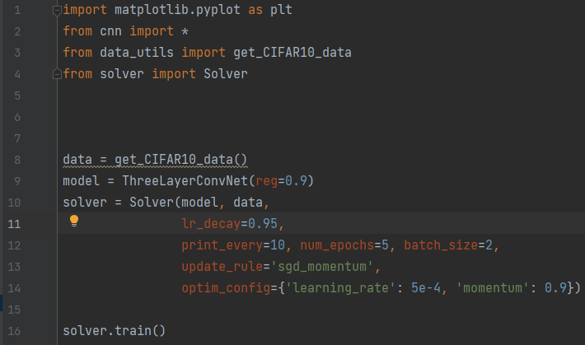
start.py
Notes:
图像类别均有明确标注。
可用于图像分类
CIFAR对于图像分类算法测试来说是一个非常不错的中小规模数据集，虽然用得人比以前少了很多，但仍然能用它做有趣的合理性测试。
The CIFAR-10 and CIFAR-100 are labeled subsets of the 80 million tiny images dataset. They were collected by Alex Krizhevsky, Vinod Nair, and Geoffrey Hinton.
This dataset is just like the CIFAR-10, except it has 100 classes containing 600 images each. There are 500 training images and 100 testing images per class. The 100 classes in the CIFAR-100 are grouped into 20 superclasses. Each image comes with a "fine" label (the class to which it belongs) and a "coarse" label (the superclass to which it belongs). Here is the list of classes in the CIFAR-100:
CIFAR-10是一个更接近普适物体的彩色图像数据集。CIFAR-10 是由Hinton 的学生Alex Krizhevsky 和Ilya Sutskever 整理的一个用于识别普适物体的小型数据集。一共包含10 个类别的RGB 彩色图片：飞机（ airplane ）、汽车（ automobile ）、鸟类（ bird ）、猫（ cat ）、鹿（ deer ）、狗（ dog ）、蛙类（ frog ）、马（ horse ）、船（ ship ）和卡车（ truck ）。
————————————————
版权声明：本文为CSDN博主「一个处女座的程序猿」的原创文章，遵循CC 4.0 BY-SA版权协议，转载请附上原文出处链接及本声明。
原文链接：https://blog.csdn.net/qq_41185868/article/details/82793025

Slide 24
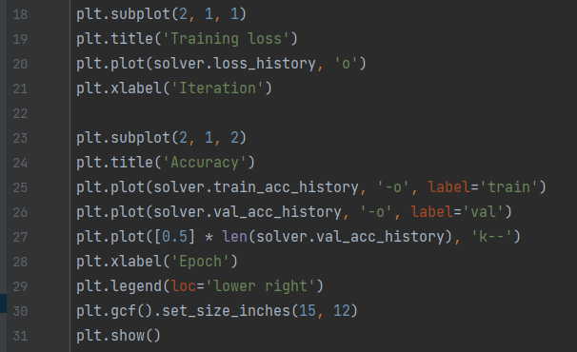
start.py
Notes:
图像类别均有明确标注。
可用于图像分类
CIFAR对于图像分类算法测试来说是一个非常不错的中小规模数据集，虽然用得人比以前少了很多，但仍然能用它做有趣的合理性测试。
The CIFAR-10 and CIFAR-100 are labeled subsets of the 80 million tiny images dataset. They were collected by Alex Krizhevsky, Vinod Nair, and Geoffrey Hinton.
This dataset is just like the CIFAR-10, except it has 100 classes containing 600 images each. There are 500 training images and 100 testing images per class. The 100 classes in the CIFAR-100 are grouped into 20 superclasses. Each image comes with a "fine" label (the class to which it belongs) and a "coarse" label (the superclass to which it belongs). Here is the list of classes in the CIFAR-100:
CIFAR-10是一个更接近普适物体的彩色图像数据集。CIFAR-10 是由Hinton 的学生Alex Krizhevsky 和Ilya Sutskever 整理的一个用于识别普适物体的小型数据集。一共包含10 个类别的RGB 彩色图片：飞机（ airplane ）、汽车（ automobile ）、鸟类（ bird ）、猫（ cat ）、鹿（ deer ）、狗（ dog ）、蛙类（ frog ）、马（ horse ）、船（ ship ）和卡车（ truck ）。
————————————————
版权声明：本文为CSDN博主「一个处女座的程序猿」的原创文章，遵循CC 4.0 BY-SA版权协议，转载请附上原文出处链接及本声明。
原文链接：https://blog.csdn.net/qq_41185868/article/details/82793025

Slide 25
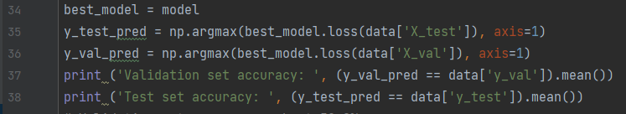
start.py
Notes:
图像类别均有明确标注。
可用于图像分类
CIFAR对于图像分类算法测试来说是一个非常不错的中小规模数据集，虽然用得人比以前少了很多，但仍然能用它做有趣的合理性测试。
The CIFAR-10 and CIFAR-100 are labeled subsets of the 80 million tiny images dataset. They were collected by Alex Krizhevsky, Vinod Nair, and Geoffrey Hinton.
This dataset is just like the CIFAR-10, except it has 100 classes containing 600 images each. There are 500 training images and 100 testing images per class. The 100 classes in the CIFAR-100 are grouped into 20 superclasses. Each image comes with a "fine" label (the class to which it belongs) and a "coarse" label (the superclass to which it belongs). Here is the list of classes in the CIFAR-100:
CIFAR-10是一个更接近普适物体的彩色图像数据集。CIFAR-10 是由Hinton 的学生Alex Krizhevsky 和Ilya Sutskever 整理的一个用于识别普适物体的小型数据集。一共包含10 个类别的RGB 彩色图片：飞机（ airplane ）、汽车（ automobile ）、鸟类（ bird ）、猫（ cat ）、鹿（ deer ）、狗（ dog ）、蛙类（ frog ）、马（ horse ）、船（ ship ）和卡车（ truck ）。
————————————————
版权声明：本文为CSDN博主「一个处女座的程序猿」的原创文章，遵循CC 4.0 BY-SA版权协议，转载请附上原文出处链接及本声明。
原文链接：https://blog.csdn.net/qq_41185868/article/details/82793025

Slide 26
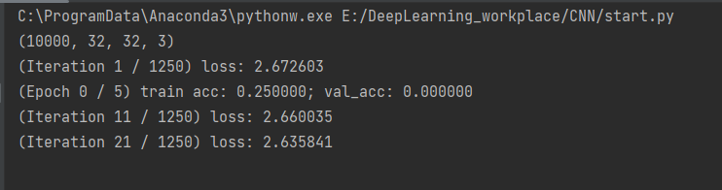
运行部分结果
Notes:
图像类别均有明确标注。
可用于图像分类
CIFAR对于图像分类算法测试来说是一个非常不错的中小规模数据集，虽然用得人比以前少了很多，但仍然能用它做有趣的合理性测试。
The CIFAR-10 and CIFAR-100 are labeled subsets of the 80 million tiny images dataset. They were collected by Alex Krizhevsky, Vinod Nair, and Geoffrey Hinton.
This dataset is just like the CIFAR-10, except it has 100 classes containing 600 images each. There are 500 training images and 100 testing images per class. The 100 classes in the CIFAR-100 are grouped into 20 superclasses. Each image comes with a "fine" label (the class to which it belongs) and a "coarse" label (the superclass to which it belongs). Here is the list of classes in the CIFAR-100:
CIFAR-10是一个更接近普适物体的彩色图像数据集。CIFAR-10 是由Hinton 的学生Alex Krizhevsky 和Ilya Sutskever 整理的一个用于识别普适物体的小型数据集。一共包含10 个类别的RGB 彩色图片：飞机（ airplane ）、汽车（ automobile ）、鸟类（ bird ）、猫（ cat ）、鹿（ deer ）、狗（ dog ）、蛙类（ frog ）、马（ horse ）、船（ ship ）和卡车（ truck ）。
————————————————
版权声明：本文为CSDN博主「一个处女座的程序猿」的原创文章，遵循CC 4.0 BY-SA版权协议，转载请附上原文出处链接及本声明。
原文链接：https://blog.csdn.net/qq_41185868/article/details/82793025

